Slide 1
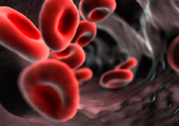
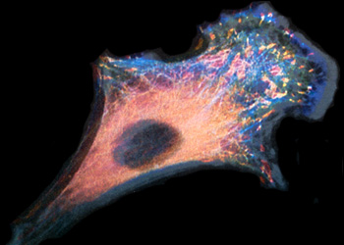
Різноманітність тканин
живих організмів
Матеріали до уроків у 10 класі

Slide 2
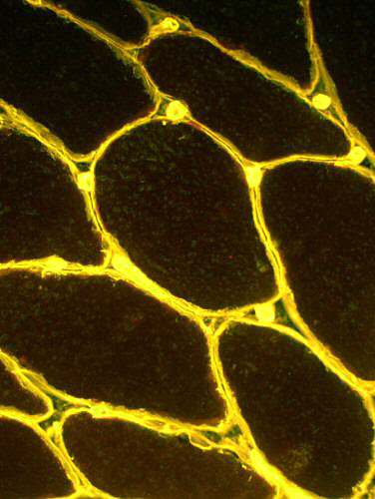
Мета уроку
На основі знань біології рослин, біології
тварин та біології людини згадати
різноманітність їхніх клітин і тканин у
зв’язку з виконуваними функціями.
Дати коротку характеристику
основним видам рослинних і
тваринних тканин. Розвивати
уміння порівнювати біологічні об’єкти.

Slide 3
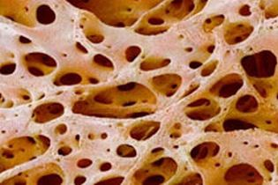
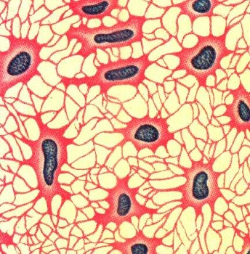
Проблемне запитання
З чим пов’язана різноманітність
клітин і тканин
у живих організмах?

Slide 4
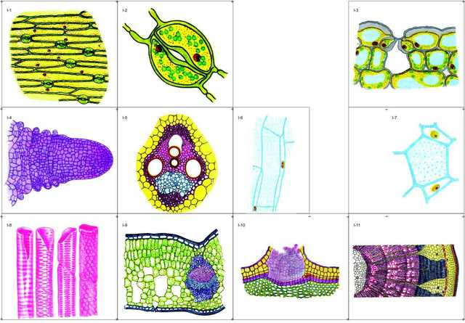
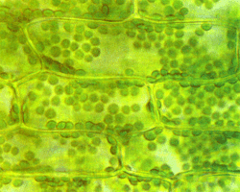
Рослинні клітини
У квіткових рослин нараховують 80 різноманітних типів клітин

Slide 5
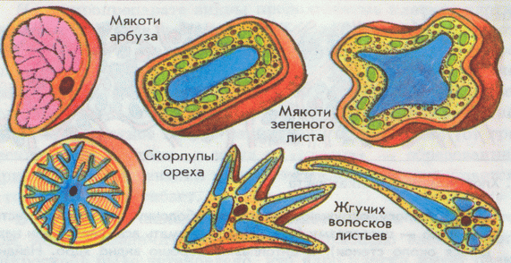
Рослинні клітини
Форми рослинних клітин

Slide 6
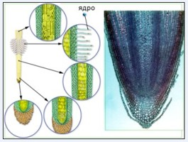
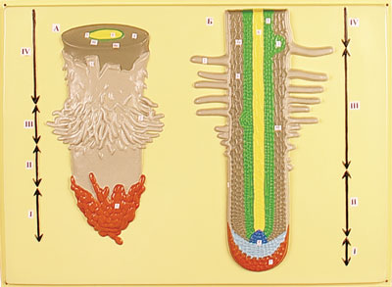
Рослинні клітини
Клітини кореня

Slide 7
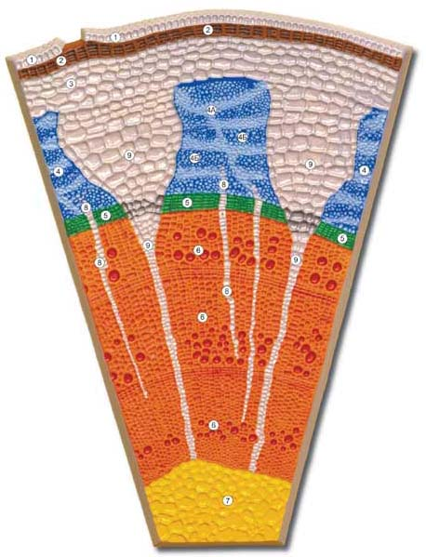
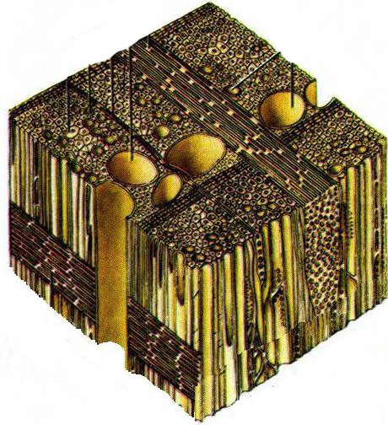
Рослинні клітини
Клітини здерев’янілого стебла

Slide 8
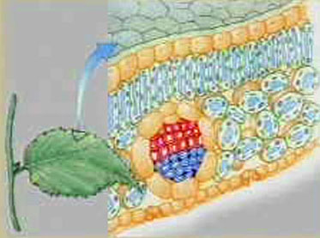
Рослинні клітини
Клітини листка

Slide 9
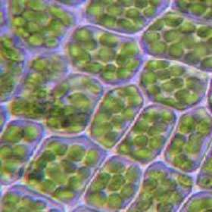
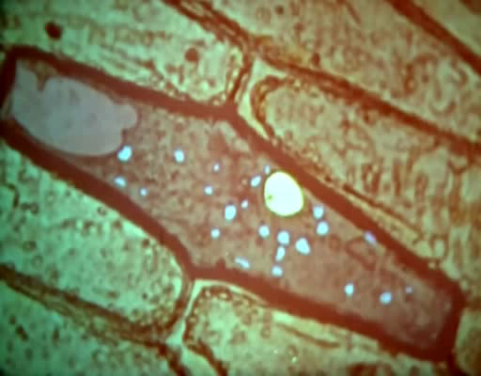
Рослинні клітини
Вибрати вірну відповідь
Із напівмертвих клітин побудовані:
а) продихи;
б) судини;
в) ситоподібні трубочки.
Клітини із виростами наявні у:
а) шкірці листка;
б) тканинах кореня;
в) луб’яних волокнах.

Slide 10
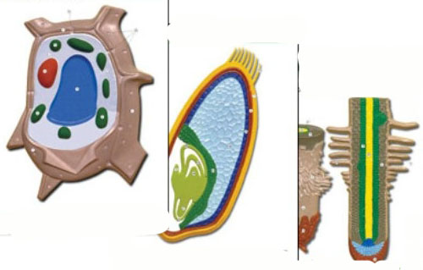
Рослинні клітини
Що зображено на малюнку?

Slide 11
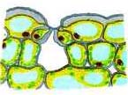
Рослинні клітини
Що зображено на малюнку?

Slide 12
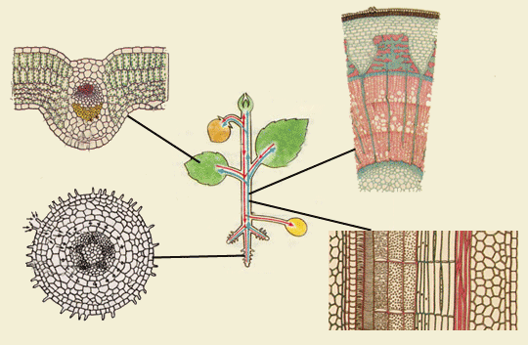
Тканини рослин

Slide 13
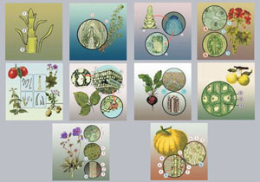
Тканини рослин
Твірні тканини

Slide 14
Тканини рослин
Твірні тканини
Cкладаються з молодих клітин, щільно притиснутих одна до одної, які здатні до постійного поділу. Вони дрібні, мають тонкі стінки й великі ядра, чим і забезпечується їхній постійний і швидкий поділ. Розташовуються твірні тканини на верхівках кореня та пагона або всередині цих органів.

Slide 15
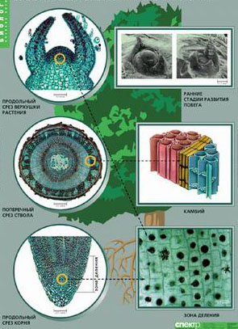
Тканини рослин
Завдяки твірним тканинам пагони ростуть у висоту, а корені у глибину. Вони дають початок усім іншим тканинам.

Slide 16
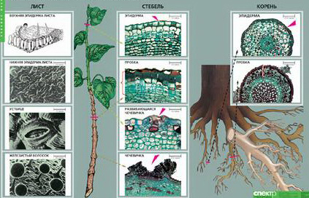
Тканини рослин
Покривні тканини

Slide 17
Тканини рослин
Покривні тканини утворені щільно зімкнутими клітинами, які часто бувають мертвими.
Розташовані на поверхні рослин.
Відмежовують рослину від навко-
лишнього середовища та виконують захисні функції.
Зверху клітини можуть бути вкриті жироподібними або воскоподібними шарами речовин.

Slide 18
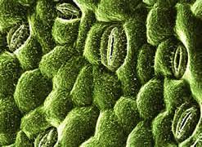
Тканини рослин
Продихи
Продихи – це особлива складова частина покривних тканин, через які здійснюється газообмін між рослиною та довкіллям. Продих складається з двох клітин бобоподіб-
ної форми та продихової щілини між ними.

Slide 19
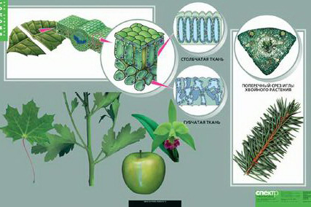
Тканини рослин
Основні тканини

Slide 20
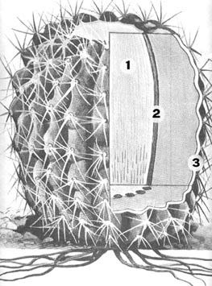

Тканини рослин
Основні тканини є переважаю-
чими в рослинах. До них належать:
хлорофілоносна (фотосинтезуюча), що знаходиться у листках і зелених молодих стеблах;
запасаюча – у серцевині;
водоносна – у кактусах.

Slide 21
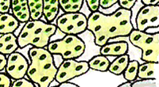

Тканини рослин
Міжклітинники – це спеціальні повітряні порожнини, які знаходяться в основних тканинах.

Slide 22
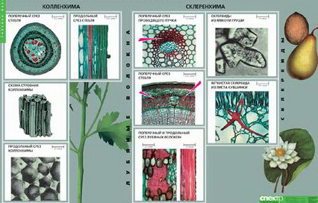
Тканини рослин
Механічні тканини

Slide 23
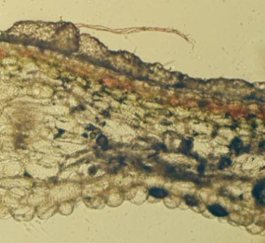
Тканини рослин
Механічна тканина – особливий вид основної, що надає рослині пружності і міцності, тобто є для рослин опорою.

Slide 24
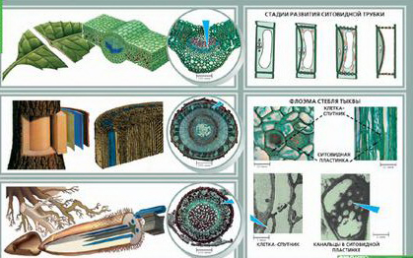
Тканини рослин
Провідні тканини

Slide 25
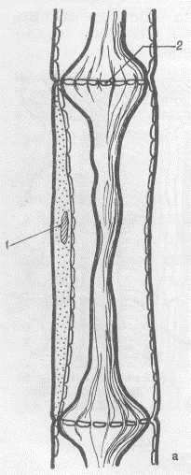
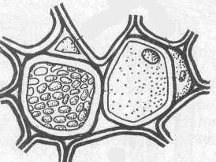
Тканини рослин
Провідні тканини – це тканини, по яких переміщаються розчинені поживні речовини. Вони здійснюють зв’язок між підземною та надземною частинами рослин.

Slide 26


Тканини рослин
Провідні тканини поділяються на два види:
ксилема – судини, по яких рухається вода з розчиненими в ній речовинами від коренів до листків;
флоема – ситоподібні трубочки, по яких рухаються органічні речовини, що утворюються в листках під час фотосинтезу.

Slide 27
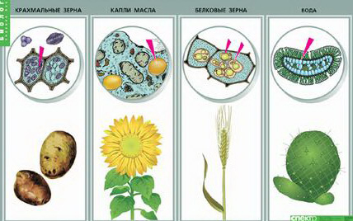
Тканини рослин
Яка тканина зображена на малюнку?

Slide 28
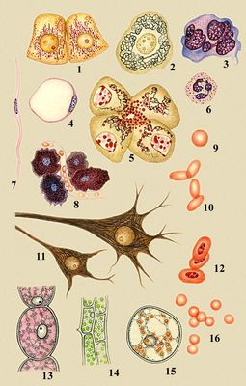
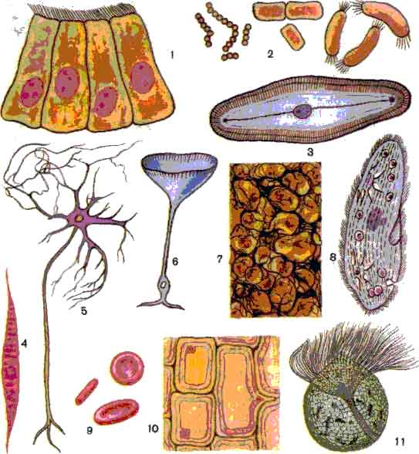
Тваринні клітини
Різноманітність тваринних клітин

Slide 29
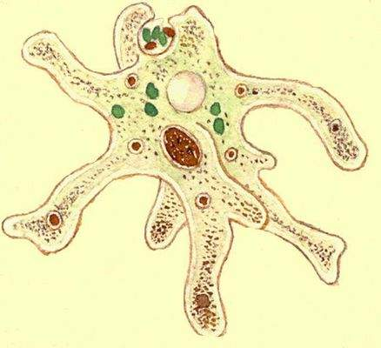
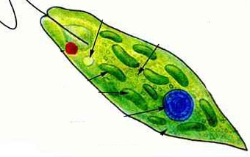
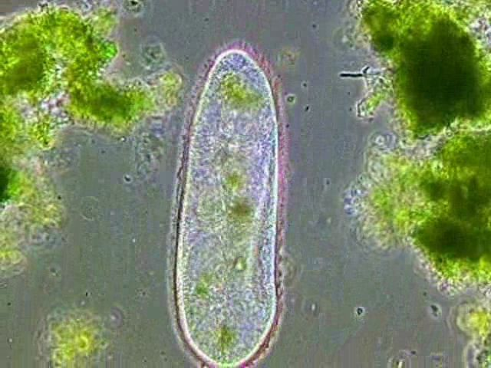
Тваринні клітини
Одноклітинні організми

Slide 30
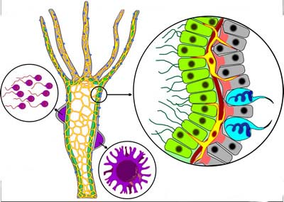
Клітини гідри
- Епітеліально-м’язові
- Жалкі
- Нервові
- Проміжні
- Травні
- Залозисті
- Яйцеклітина
- Сперматозоїд

Slide 31
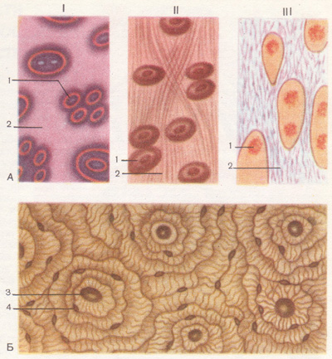
Тканини тварин
У тварин і людини нараховують 4 групи тканин:
Епітеліальні.
Сполучні.
М’язові.
Нервова.

Slide 32
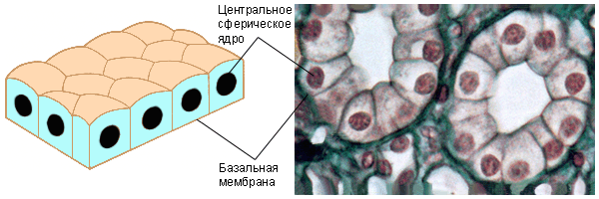
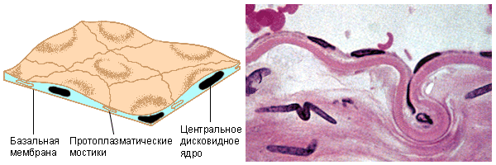
Епітеліальні тканини
Кубічний епітелій
Плоский епітелій

Slide 33
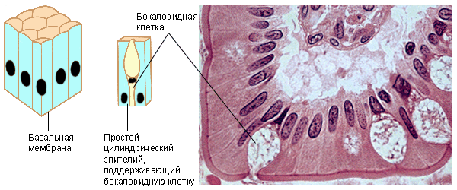
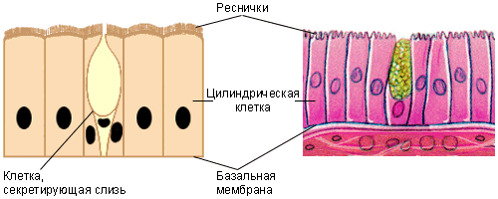
Епітеліальні тканини
Циліндричний епітелій
Війчастий епітелій

Slide 34
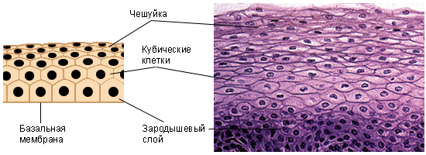
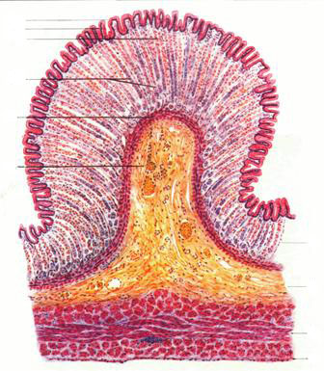
Епітеліальні тканини
Багатошаровий епітелій
Епітелій тонкого кишечника

Slide 35
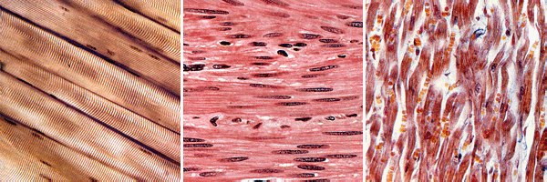
М'язові тканини
Посмугована Гладенька Серцева

Slide 36
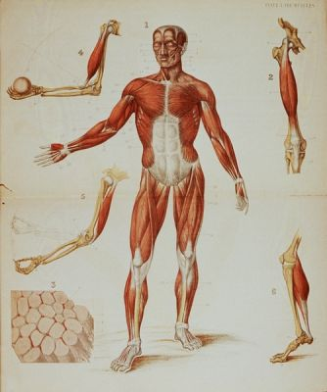
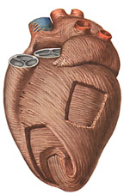
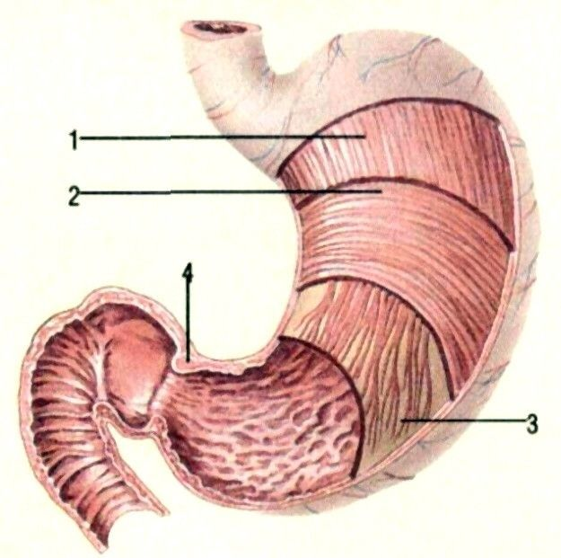
М'язові тканини
Назвати їх

Slide 37
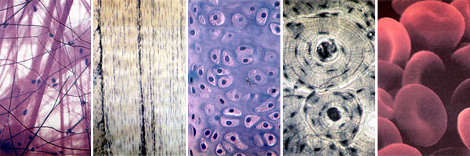
Сполучні тканини
Пухка Щільна Хрящ Кістка Кров

Slide 38
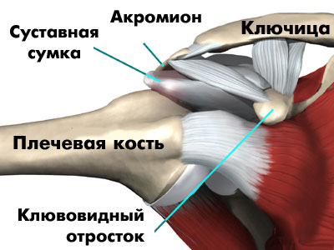


Сполучні тканини
Назвати їх.

Slide 39



Нервова тканина
Будова нервової клітини

Slide 40

Тканини тварин
Які тканини зображено?

Slide 41


Дати відповідь на проблемне запитання
З чим же пов’язана різноманітність
клітин і тканин
у живих організмах?

Slide 42
Успіхів
у вивченні
нових тем!

